Slide 1
КОЈЕ СУ ПОСЉЕДИЦЕ ПРЕУЗИМАЊА ОДГОВОРНОСТИ?

Slide 2
ПОСЉЕДИЦЕ
КОРИСТИ(ПРЕДНОСТИ/НЕШТО ДОБРО ЗА НАС)
ЦИЈЕНЕ(НЕДСТАТАК)

Slide 3
Користи за особу која преузима одговорност: -Независност, -Сигурност, -Прихватање и одобравање, -Добитак у знање, способностима и искуству, -Повећано признање, статус или плаћање.

Slide 4
Цијене за особу која преузима одговорност: -Терет, -Жртвовање других интереса, -Љутња, -Страх од неуспјеха, -Одрицање одговорности од стране других.

Slide 5
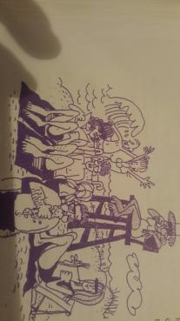
Задаћа Вјежба критичког размишљања Чувар плаже стр. 50 и 51

